Slide 1
Птицы леса

Slide 2
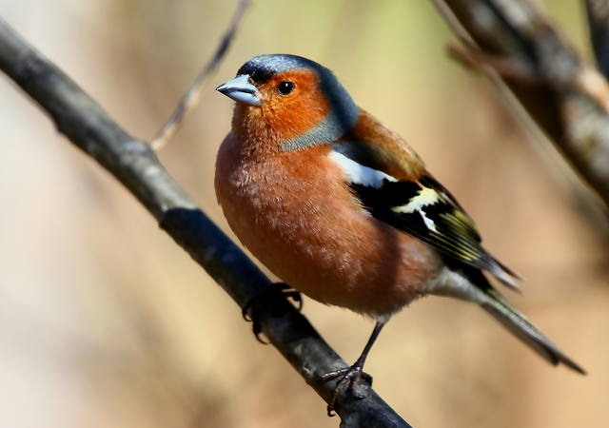

Slide 3
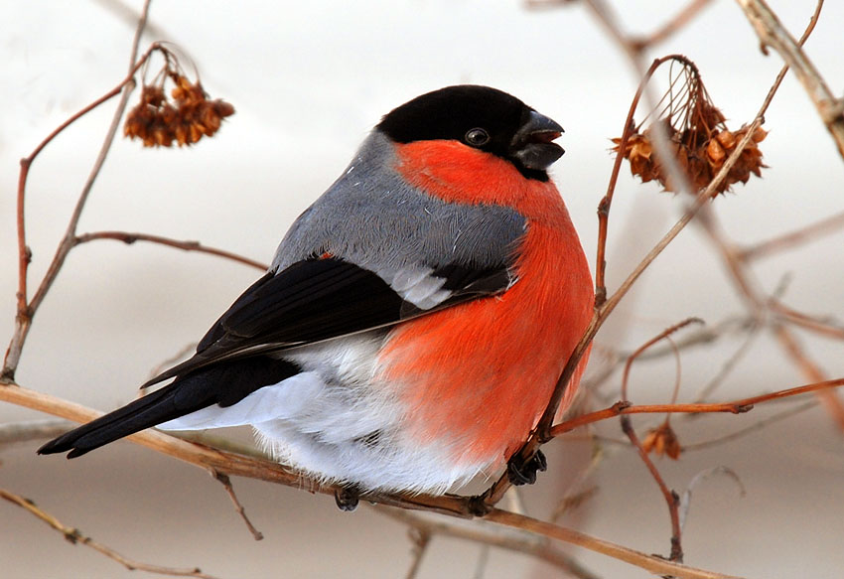

Slide 4
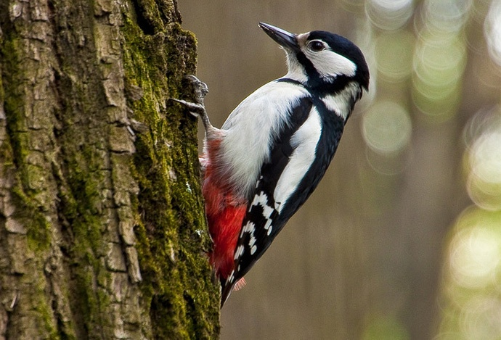

Slide 5
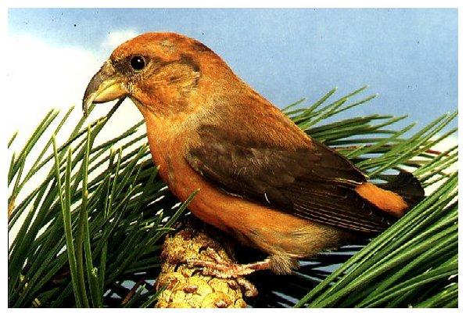

Slide 6
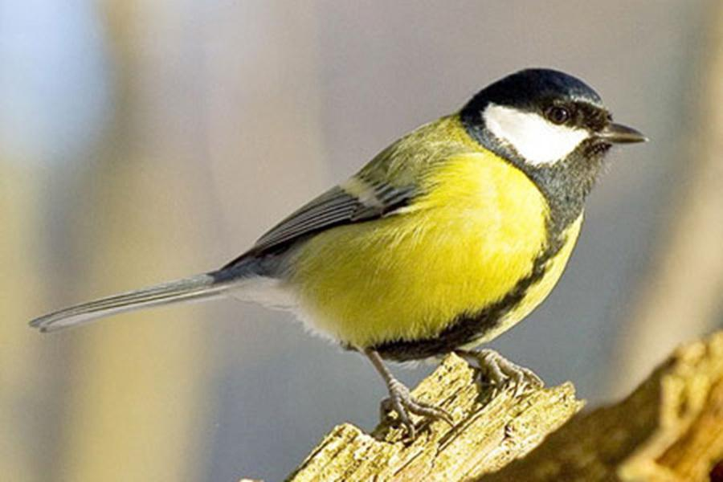

Slide 7
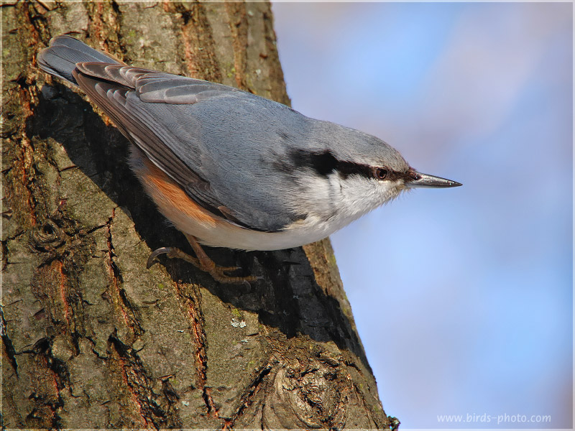

Slide 8
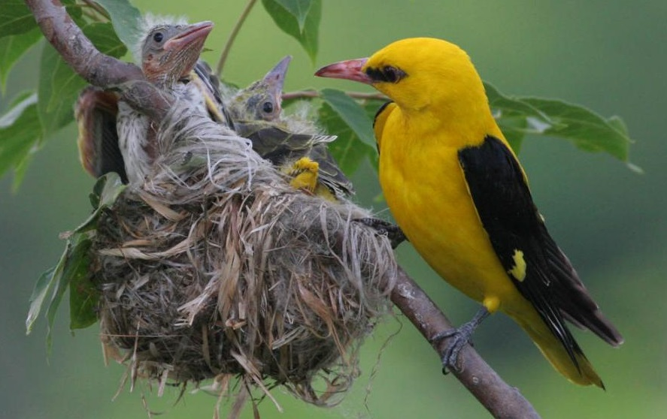
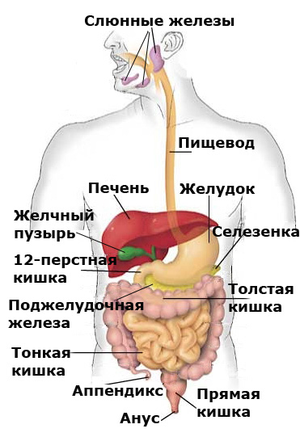
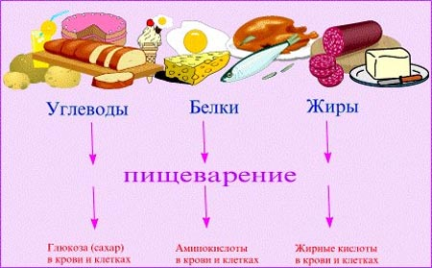
Зона особого внимания - пищеварение
Основное назначение желудочно-кишечного тракта — превращение пищи в мелкие молекулы для всасывания в кровь. Расщепление сложных природных веществ на более простые с целью их усвоения организмом и является сутью процесса пищеварения.
Notes:
8
«Человек есть то, что он ест». Г. Гейне
Правильное питание является абсолютно необходимым фактором для обеспечения нормального кроветворения, зрения, полового развития, повышения защитной функции организма.
Каковы же секреты правильного питания?
В течение всей жизни наша пищеварительная система перерабатывает в среднем 30 тонн продуктов и 50 тыс. литров жидкости. При этом ей приходится бороться с токсинами, микробами, кислотами. Впрочем, для этого она оснащена всем, что нужно. Тем не менее, если появляются тревожные признаки того, что с ней не все в порядке, к ним нужно относиться серьезно.

Slide 9
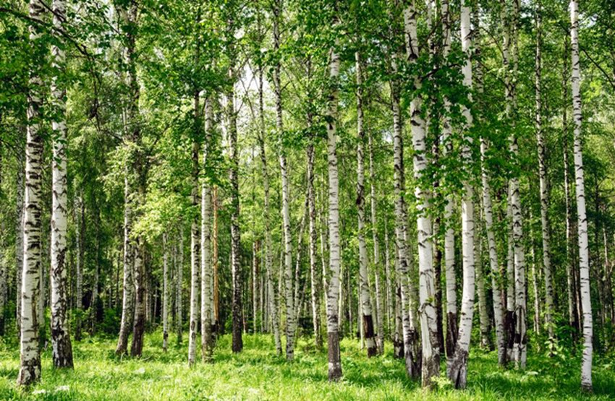

Slide 10
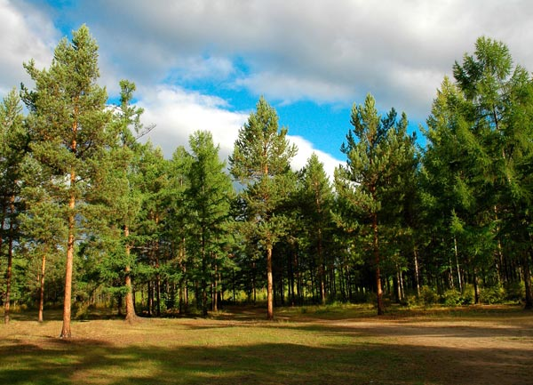

Slide 11
Правила поведения в лесу
Не трогай птичьи гнёзда, не подходи к ним близко.
Не трогай руками птенцов ни в гнезде, ни на земле.
Не шуми.
Не уничтожайте птиц.
Не руби деревья, не ломай ветви.

